Slide 1


Calcolo delle inferenze su una Kb Malattie mediante programmazione Logica ProbLog e confronto con un modello Bayesiano
Caso di studio – Ingegneria della conoscenza A.A. 20/21
Fusillo Marco – [698872]
Prof. Nicola Fanizzi

Slide 2


Obiettivi:
Effettuare inferenza su una kb malattie al fine di determinare con che probabilità si soffre di un determinata malattia conoscendo i sintomi
Creazione di una kb ove sono presenti una lista di malattie ognuna con i propri sintomi
Creazione della rete bayesiana per il confronto del medesimo problema

Slide 3
Come è stata costruita la kb?
La Kb malattie è stata pensata nel seguente modo:
Ogni malattia è rappresentata nella seguente forma
nomeMalattie :- listaSintomi
ove la listaSintomi non è altro che una congiuzione di atomi probabilistici
Ad ogni sintomo è attribuita una probabilità che cambia in base alla stagione corrente consideriamo
fotofobia:- evidence(stag(ST), true),
( ST = inverno, fotofobia(0.5);
ST=autunno, fotofobia(0.5);
ST=inverno, fotofobia(0.5);
ST=primavera, fotofobia(0.5)
).

Slide 4
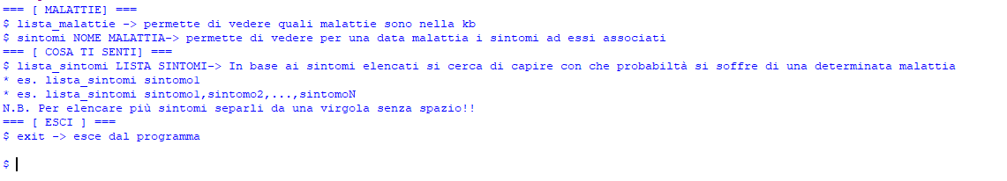
Interfaccia problog
E’ possibile interrogare la knowledge base malattie, seguendo questi semplici comandi, ogni comando, non fa altro che richiamare un metodo che permette di estrapolare dalla kb informazioni rilevanti. Nell’immagine proposta è possibile effettuare query mediante i comandi :
Lista_malattie
Sintomi
Lista_sintomi

Slide 5
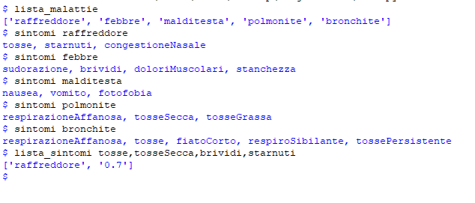
Interfaccia problog: Esempio Applicazione
In questo esempio, è possibile notare la lista dei sintomi presenti per ogni malattia nella kb.
Inoltre, fornendo le evidenze dei sintomi, la kb è in grado di calcolare con quale probabilità si è affetti da una determinata malattia. Come scelta progettuale si è pensato di mostrare solamente la probabilità più alta , certamente, essendo in contesti di incertezza era possibile fornire anche il secondo risultato

Slide 6
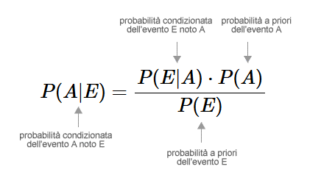
Rete bayesiana
Non avendo a disposizione un dataset che potesse garantire l’attendibilità dei dati,
la rete bayesiana è stata costruita manualmente seguendo le seguenti regole:
Si sceglie un ordinamento delle variabili X₁,… X_{n}
Si scelgono le variabili genitori ossia quelle variabili che influenzano altre variabili del problema, basandosi su relazioni intuitive e sull’ordinamento
Costruzione delle cpt - Conditional Probability Tables

Slide 7
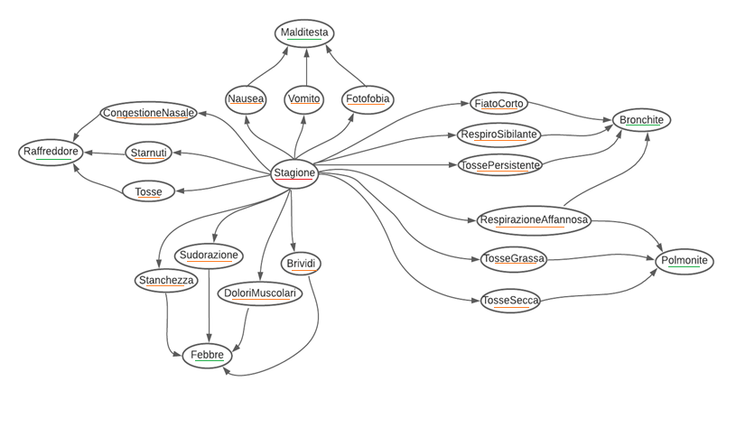
Rete bayesiana
Il ragionamento attuato è il seguente:
Ogni sintomo è influenzato dalla stagione e ogni malattia dipende dai propri sintomi pertanto è stata definita le probabilità condizionali :
P(sintomo|Stagione),
P(malattia|sintomi)

Slide 8
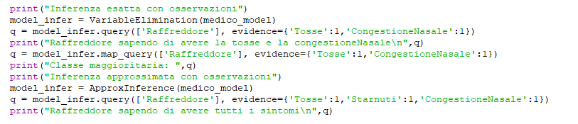
Esempio di inferenza sulla rete Bayesiana
OUTPUT:
Inferenza esatta con osservazioni
Raffreddore sapendo di avere la tosse e la congestioneNasale
+-----------------+-----------------------+
| Raffreddore | phi(Raffreddore) |
+==========+=============+
| Raffreddore(0)| 0.1640 |
+----------------- + ----------------------+
| Raffreddore(1)| 0.8360 |
+------------------+ ----------------------+
Classe maggioritaria: {'Raffreddore': 1}
OUTPUT:
Inferenza approssimata con osservazioni
Raffreddore sapendo di avere tutti i sintomi
+-----------------+-----------------------+
| Raffreddore | phi(Raffreddore) |
+==========+ ============+
| Raffreddore(0)| 0.0969 |
+------------------+-----------------------+
| Raffreddore(1)| 0.9031 |
+------------------+-----------------------+

Slide 9
Differenza tra i metodi esposti
 | Rete Bayesiana | Problog
maggiore libertà nel calcolo delle inferenze | True | False
semplice ed intuitivo | False | True

Slide 10

Riepilogo Caso di Studio
Sono stati proposti due approcci probabilistici per l’implementazione di un sistema diagnostico MedicoOnline :
Il primo è basato su programmazione logica problog
Il secondo sulle reti bayesiane
N.B. Bisogna di includere nello sviluppo esperti del dominio, i quali saranno in grado di inserire con certezza la probabilità di avere una determinata malattia con determinati sintomi.

Slide 11


Grazie per l’attenzione

